Slide 1
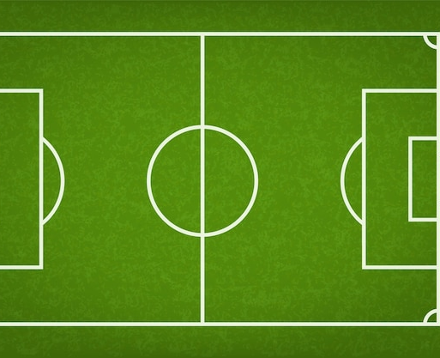
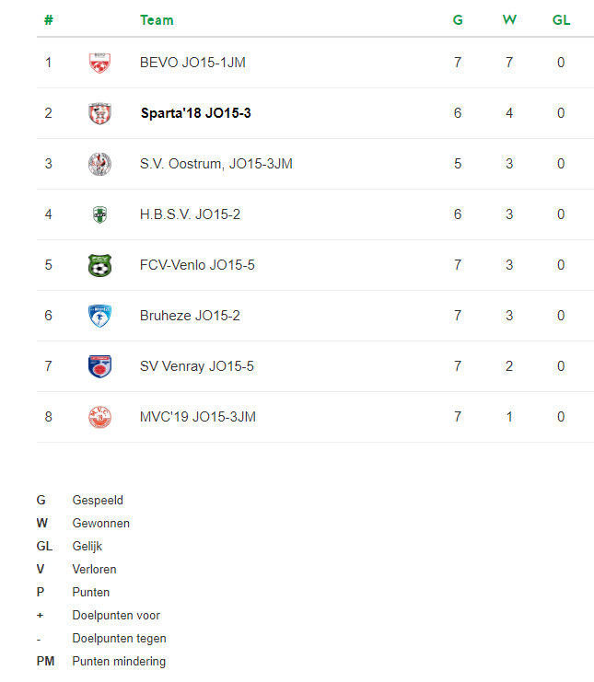
CompetitionManager
Alternatief op Voetbal.nl, waarbij de club central staat en zelf beheert. Door eigen beheer is het voor clubs mogelijk het beter te integreren in hun eigen omgeving.

